Slide 1



Slide 2



Slide 3
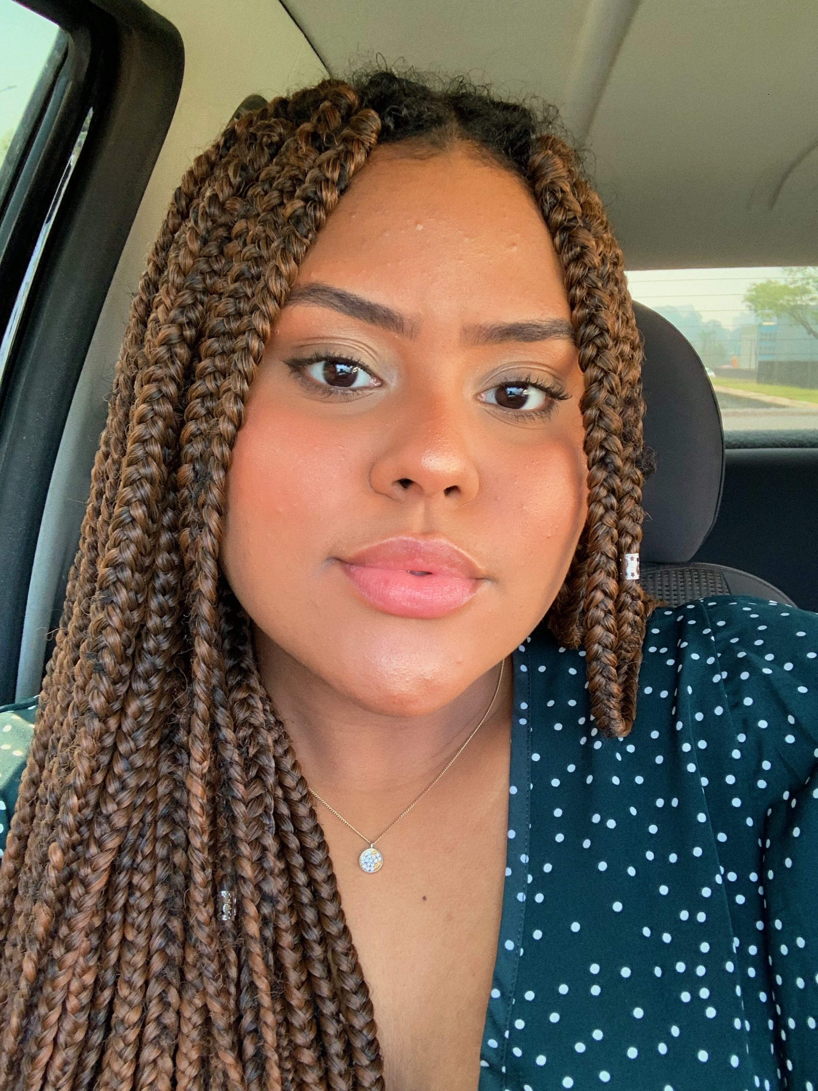
UM POUCO SOBRE MIM
Nome: Mayara Mota
Se formou em 2020 na Etec Jorge Street no curso de Desenvolvimento de Sistemas.
Desde pequena já se interessava por trabalhos voluntários e sempre foi incentivada para a realização do mesmo pelo seus pais, no a momento é voluntária no Instituto Dara. Atualmente estudante de Análise e Desenvolvimento de Sistemas na Faculdade SpTech.

Slide 4

INTRODUÇÃO
O que é doar ?
Doação é o ato de dar um bem próprio a outra pessoa, geralmente alguém necessitado, ou a uma instituição.
O que é a DOEM ?
- Empresa sem fins lucrativos;
- Auxilia doadores;
- Automatiza a gestão de ONGS que sobrevivem de doações;
- Realiza doações;
- Aonde sua doação está sendo direcionada.

Slide 5
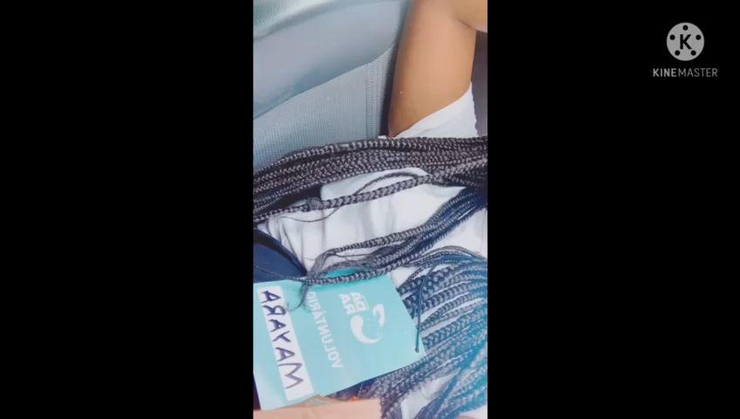

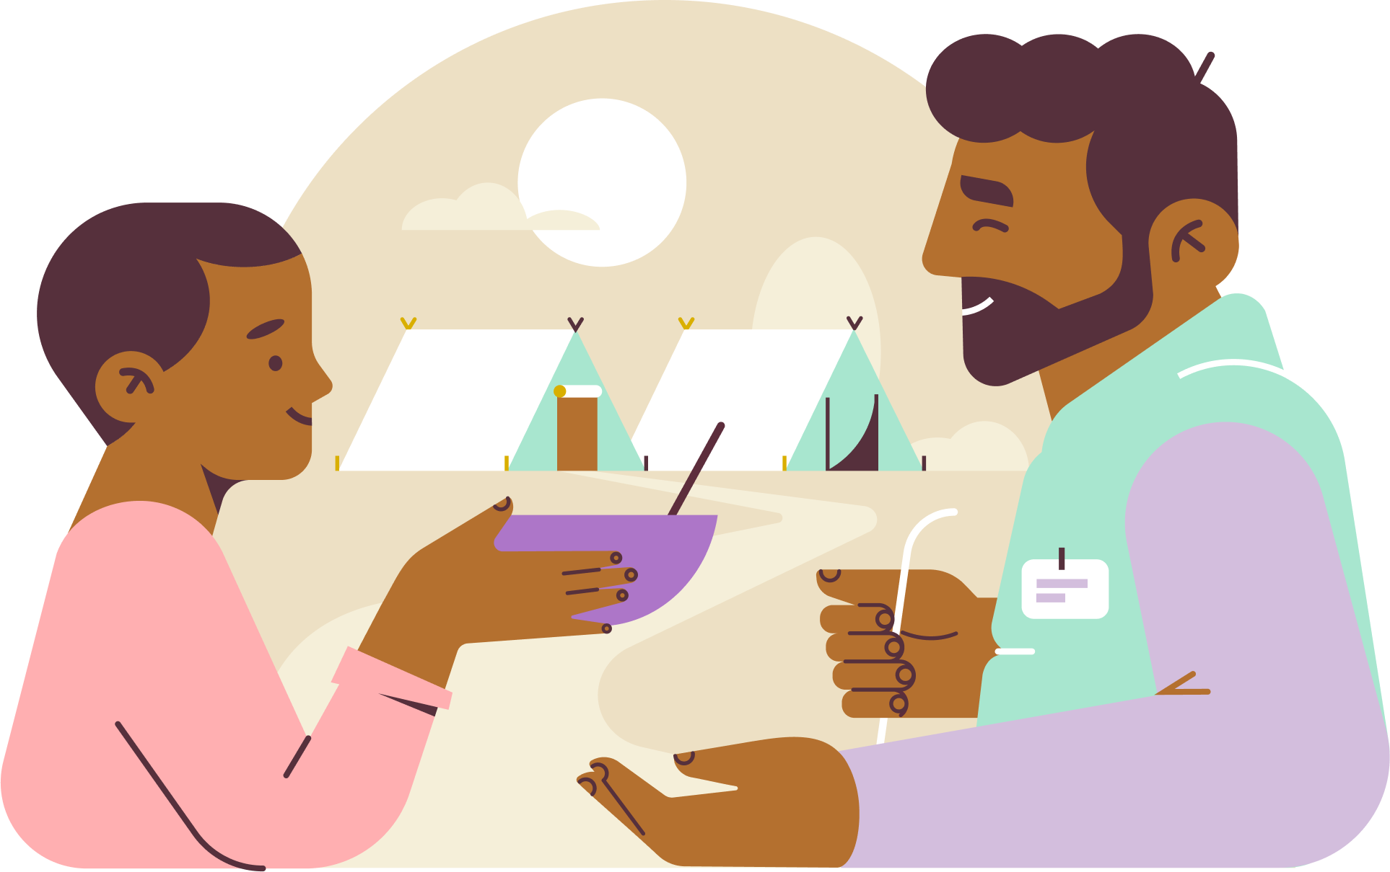

Slide 6
PORQUE ESSE TEMA?
Quando surgiu o interesse no tema?
Família;
Desejo de ajudar quem precisa;
Ouvir pessoas que não se sentem ouvidas.
Onde está no seu dia a dia?
Atualmente voluntária.

Slide 7




IDENTIDADE VISUAL
CANDY COLORS

Slide 8



UM POUCO SOBRE O DOEM
MISSÃO
VISÃO
VALORES
Mudar a vida das pessoas através de recursos.
Transparência e honestidade no processo e o bem ao outro.
Generosidade, solidariedade e comprometimento.

Slide 9





FERRAMENTAS

Slide 10
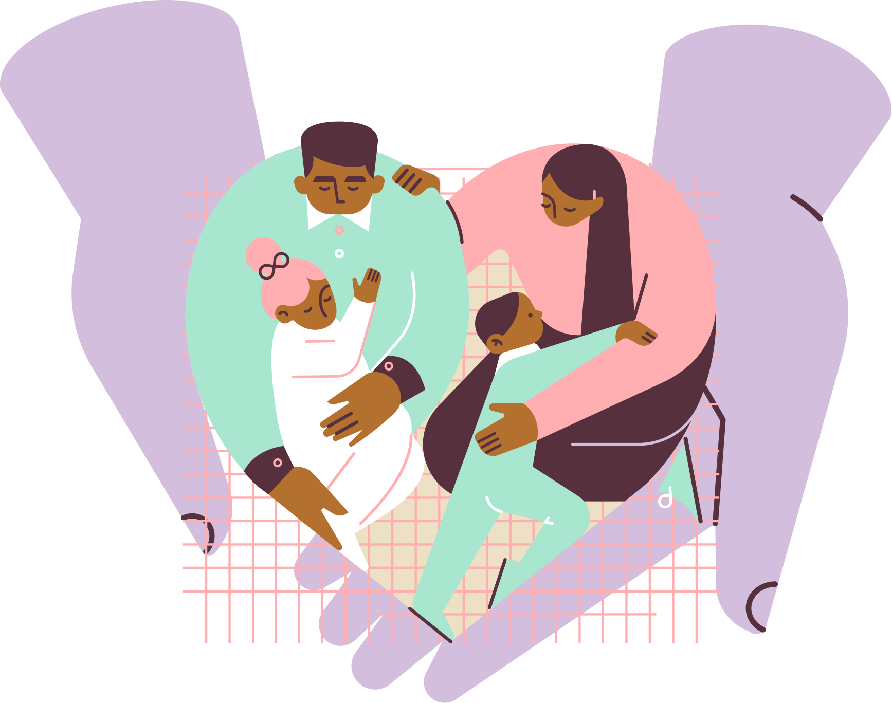
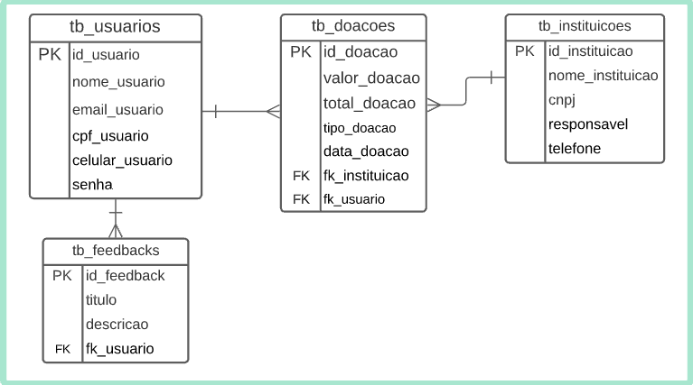
MODELAGEM LÓGICA

Slide 11
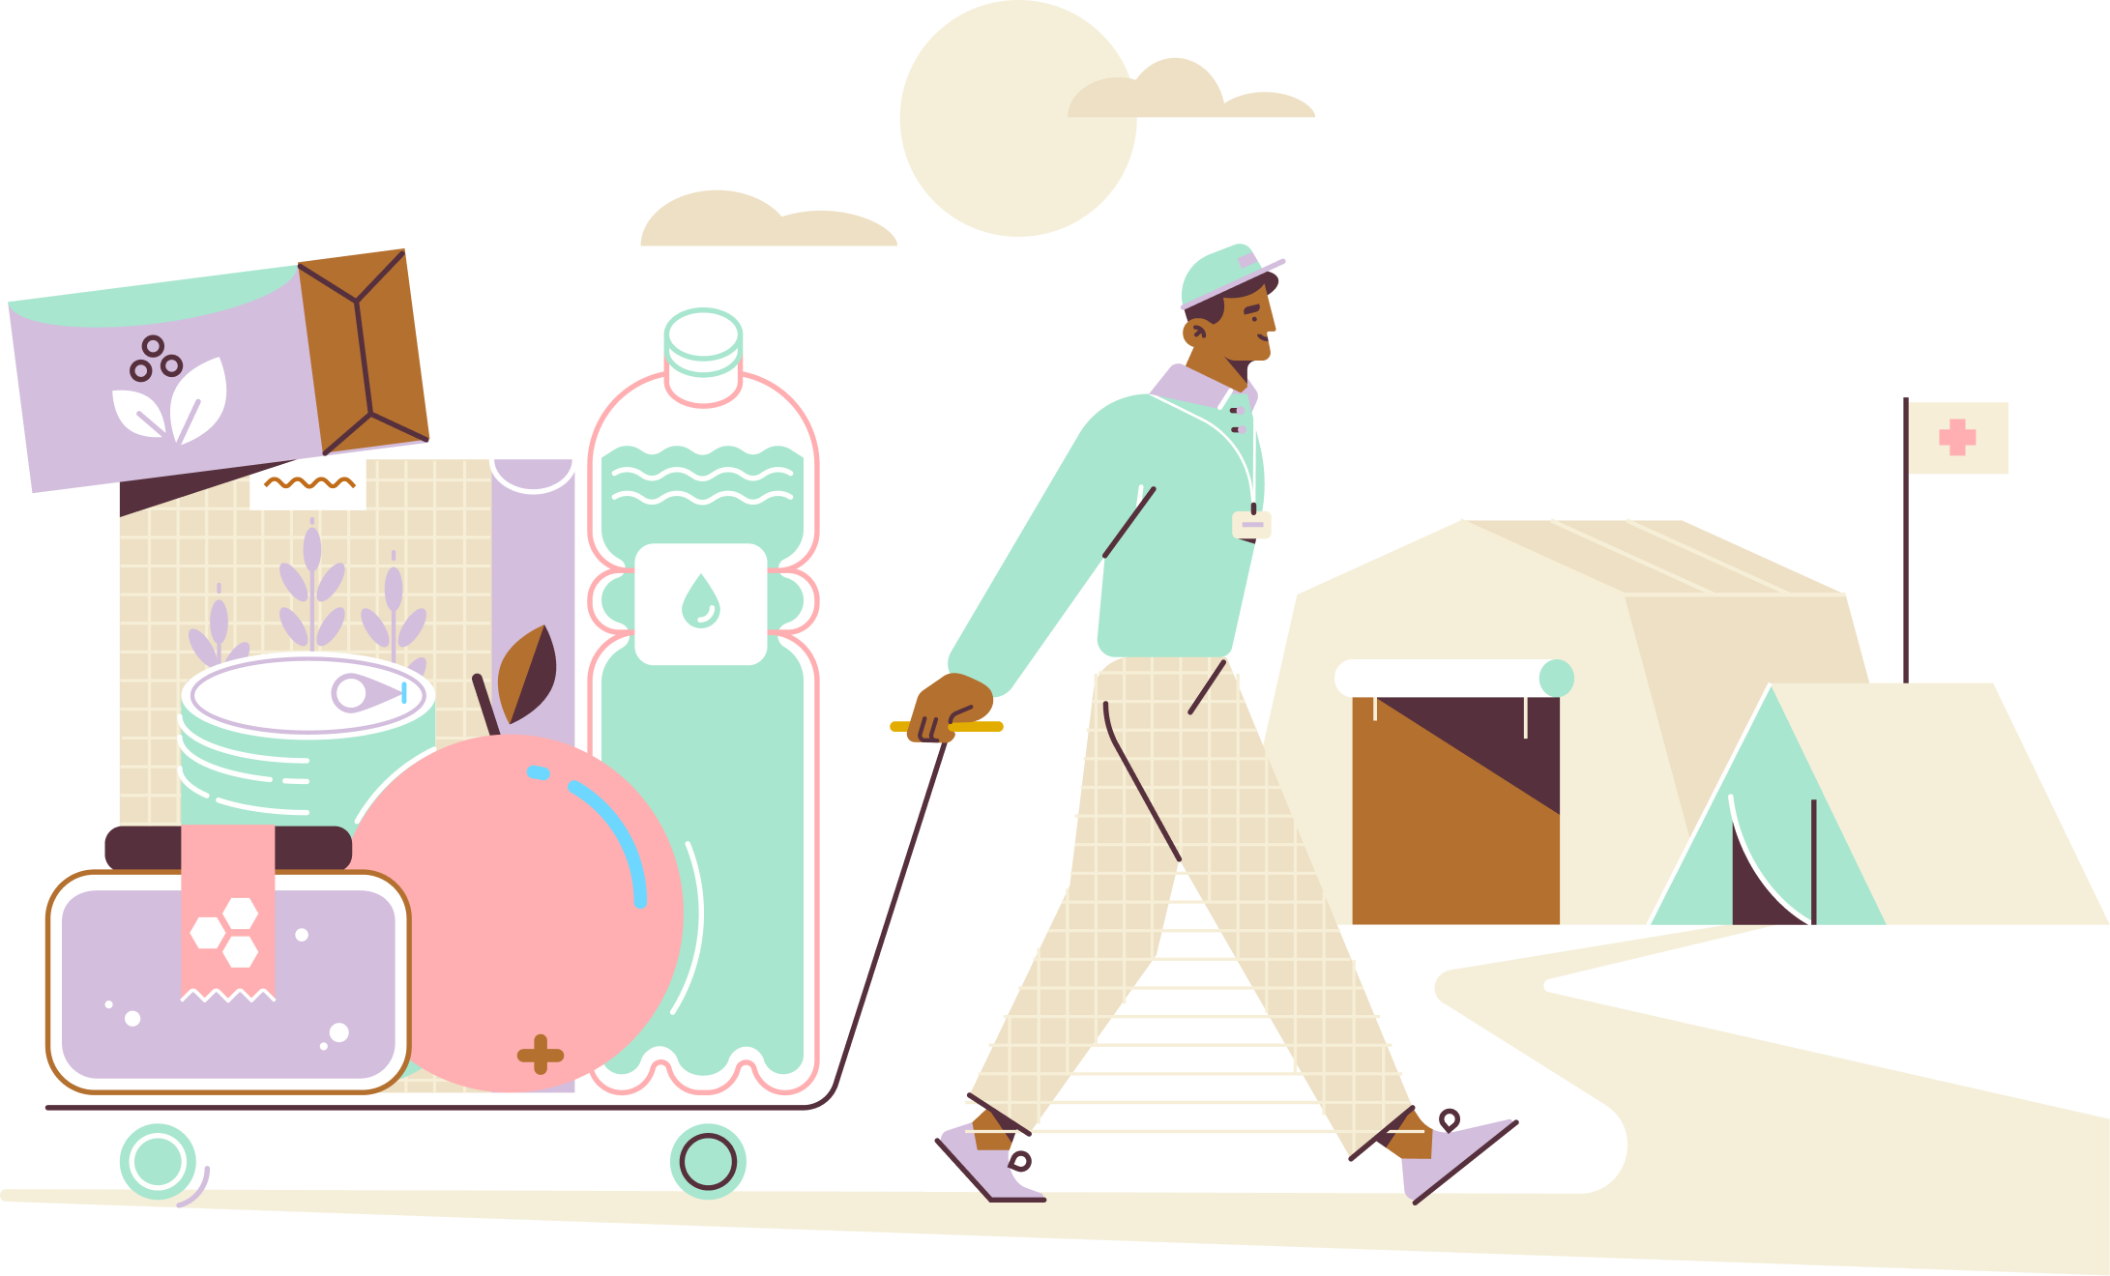
VAMOS VER O SITE...

Slide 12

MEUS VALORES
Persistência
Adaptável
Transparência
Dedicada
Empatia
Respeito
Honestidade
Integra
Cautelosa
Solidariedade
Ética
Comprometimento

Slide 13
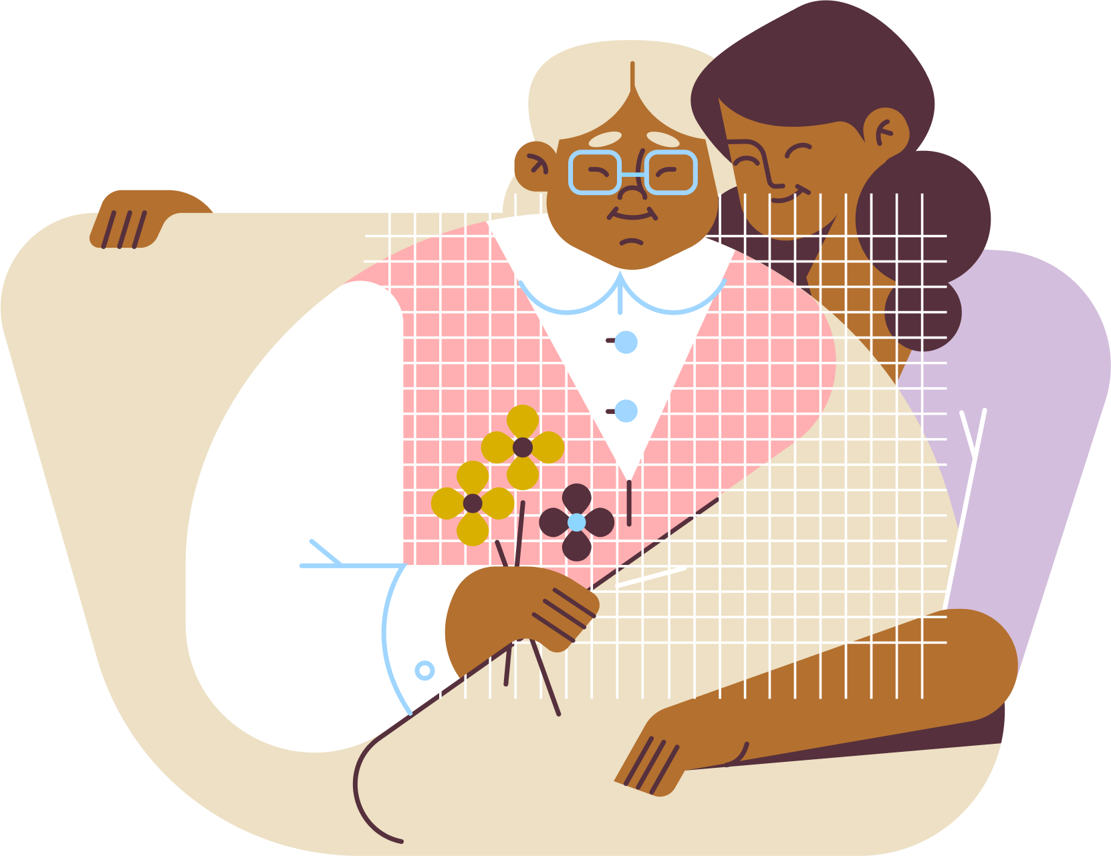
DIFICULDADES E SUPERAÇÕES
Me entender;
Dashboard;
Expressar todas a ideias;
Auto cobrança;
Paciência;
Admirar o processo;
Gestão do tempo.

Slide 14
AGRADECIMENTOS
Deus;
Família;
Namorado;
Antigos professores;
Colegas de sala;
Corpo docente;
Monitores.

Slide 15
OBRIGADA!
Pela atenção, dúvidas?
by Mayara Mota

Slide 16


